Slide 1
网络层数据平面实验 IP数据报观察
计算机网络 2022秋
罗聪
21210240093@m.fudan.edu.cn
梅昊
22210240098@m.fudan.edu.cn

Slide 2
目录
Traceroute原理
实验任务

Slide 3

Traceroute and ICMP
源主机发送一系列UDP包给目标主机
first set has TTL =1
second set has TTL=2, etc.
一个不可达的端口号
当第n个数据报到达第n个路由器
路由器丢弃数据报
路由器发送一个给源的ICMP 超时报文 (type 11, code 0)
ICMP报文包括了路由器的名字和IP地址
当ICMP报文到达，源端计算RTT
对于一个n，Traceroute做三次
Traceroute停止的标准：
UDP包到达目的主机
目标返回给源主机ICMP“端口不可达”报文(type 3, code 3)
当源主机获得这个报文时停止
3 probes
3 probes
3 probes

Slide 4
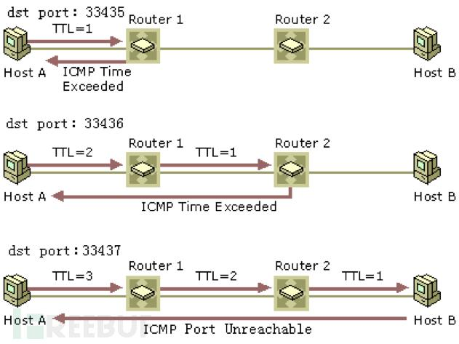
Traceroute原理
TTL 递增的UDP包
Traceroute实现
UDP (默认)
ICMP
Notes:
使用 UDP 的 traceroute，失败还是比较常见的。这常常是由于，在运营商的路由器上，UDP 与 ICMP 的待遇大不相同。为了利于 troubleshooting，ICMP ECHO Request/Reply 是不会封的，而 UDP 则不同。UDP 常被用来做网络攻击，因为 UDP 无需连接，因而没有任何状态约束它，比较方便攻击者伪造源 IP、伪造目的端口发送任意多的 UDP 包，长度自定义。所以运营商为安全考虑，对于 UDP 端口常常采用白名单 ACL，就是只有 ACL 允许的端口才可以通过，没有明确允许的则统统丢弃。比如允许 DNS/DHCP/SNMP 等。

Slide 5
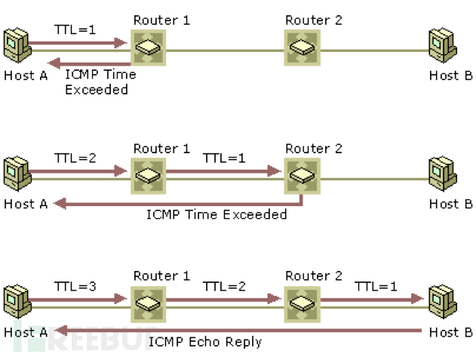
Traceroute原理
TTL 递增的ICMP ECHO Request (Ping)
Traceroute实现
UDP (默认)
ICMP

Slide 6
实验环境
Linux/MacOS (Traceroute, wireshark) 推荐
Windows (Tracert，wireshark)

Slide 7
实验任务
用traceroute发送大小为56 bytes的UDP包 e.g. traceroute fudan.edu.cn 56
使用wireshark抓包
1. 选择第一个发送的UDP包，并回答以下问题
发送端的IP地址?
在IP header中，上层协议的数值是多少?
IP header有多少bytes? IP数据报数据载荷有多少bytes?
该IP数据报是否分片？

Slide 8
实验任务
用traceroute发送大小为56 bytes的UDP包 e.g. traceroute fudan.edu.cn 56
2. 观察连续的UDP包（穿插其他包），回答以下问题
IP数据报中哪些字段不断变化，哪些保持不变
为什么有些字段不断变化，为什么有些不变
列出连续IP数据报中的标识序列

Slide 9
实验任务
用traceroute发送大小为56 bytes的UDP包 e.g. traceroute fudan.edu.cn 56
3. 观察收到的第一个TTL-exceeded replies，回答以下问题
标识字段与TTL字段分别是多少？
收到的所有TTL-exceeded replies中，这两个字段是否不变？为什么？

Slide 10
实验任务
用traceroute发送大小为2000 bytes的UDP包
4. 选择第一个发送的UDP包，并回答以下问题
找到第一个IP数据报，如何判断是否被分片？如何判断是否是第一个分片？这个数据报大小是？
找到第二个IP数据报，如何判断其不是第一个分片？是否后面还有更多分片？
第一个和第二个IP数据报中，IP header的哪些字段发生了变化？

Slide 11
实验任务
用traceroute发送大小为3500 bytes的UDP包
5. 选择第一个发送的UDP包，并回答以下问题
生成了多少个分片？
这些分片中，IP header的哪些字段发生了变化？
一个UDP包收到多少个TTL exceeded?

Slide 12
提交方式
按照实验要求完成实验，提交实验报告，并提供回答的依据及必要的截图
提交方式：实验报告，上传elearning（命名格式：学号-姓名-实验四IP数据报观察）
ddl: 2022/11/24

